Slide 1
Porada s řediteli

Slide 2
Rok 2024
MŠMT – změny, úpravy zákonů - ZÁSADNÍ
Nový DZ ČR, nový DZ LK – obor za obor
NDZ – nový projekt od 1. 1. 2025
Soutěže - CVLK
Obědy do škol – MŠ, ZŠ, SŠ, DM – dotační program/účelová dotace
Investice
Nová RK – určení priorit

Slide 3
Demografický vývoj v Libereckém kraji
Počet narozených v Libereckém kraji v letech 1952–2023
Notes:
Jak je vidět, počet narozených od roku 2016 klesá – po roce 2028 nelze očekávat nějaký výrazný populační ročník vstupující do povinného vzdělávání

Slide 4
Investice „z dotačních zdrojů“ spolufinancováno ze zdrojů Libereckého kraje
 | schválený závazek | vysoutěženo | předpoklad dotace | LK
COV strojírenství a robotiky - SPŠT JBC | 100 614 000 | 89 363 588 | 39 440 688 | 49 922 900
COV zdravotnicko-sociální - SZŠ Turnov | 74 250 000 | 58 155 706 | 29 106 000 | 29 049 706
COV obrábění kovů a vstřikování plastů - SŠSSD Liberec | 85 060 000 | 76 803 840 | 26 934 251 | 49 869 589
COV stavebnictví - SŠ Semily | 131 550 000 | x | 50 435 144 | 81 105 447

Slide 5
Investice „velké“ s nutností financování ze zdrojů Libereckého kraje
Rekonstrukce objektu Zeyerova 31 pro vzdělávání žáků se speciálními vzdělávacími potřebami
Střední škola hospodářská a lesnická Frýdlant - realizace nového komplexního řešení
GFXŠ LBC - výstavba nového pavilonu
SPŠ a VOŠ LBC - vznik učeben pro Technické lyceum
SZŠ a VOŠ LBC - výstavba nového objektu
OA, HŠ a SOŠ, Turnov - výměna areálů Zborovská, Alešova

Slide 6
ROK 2025
MŠMT – ZÁSADNÍ změny ve financování nepedagogické práce, práci SVP, DD nemění financování, well-being
Podklady pro RK
Podklady pro rozpočet (provoz/energie)
Zveřejňování smluv – redukce odměn
Nájemní smlouvy – cena v místě a čase obvyklá, snížení o 50%
Den učitelů – návrh ocenění

Slide 7
Šetření profesní orientace žáků 8. a 9. tříd
Dotazníkové šetření, zpracovatel: Trexima
termín šetření: březen 2024 – květen 2024
velikost vzorku: 33 úplných ZŠ, 1689 odpovědí
hlavní úloha šetření:
jaké jsou preferované obory
kdo je důležitý pro respondenty při výběru střední školy
co je důležité pro respondenty při výběru střední školy
preferované oblasti uplatnění a povolání

Slide 8
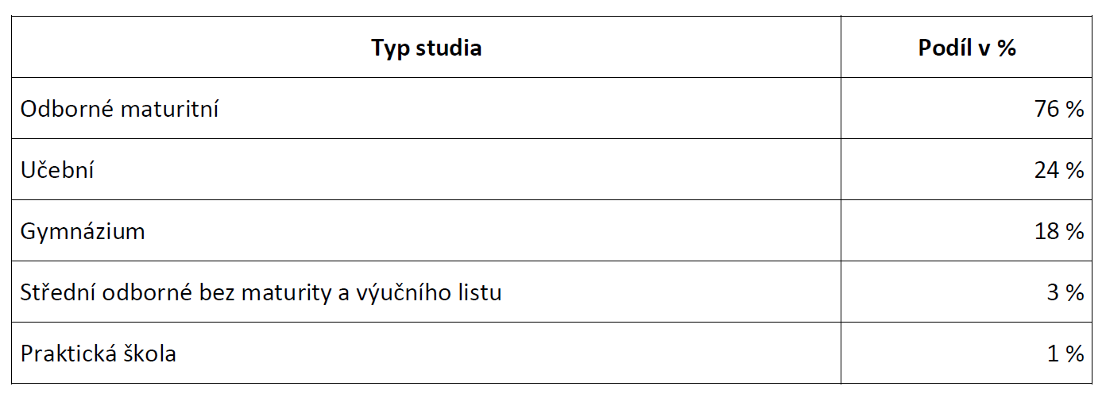
Preferované studijní obory

Slide 9
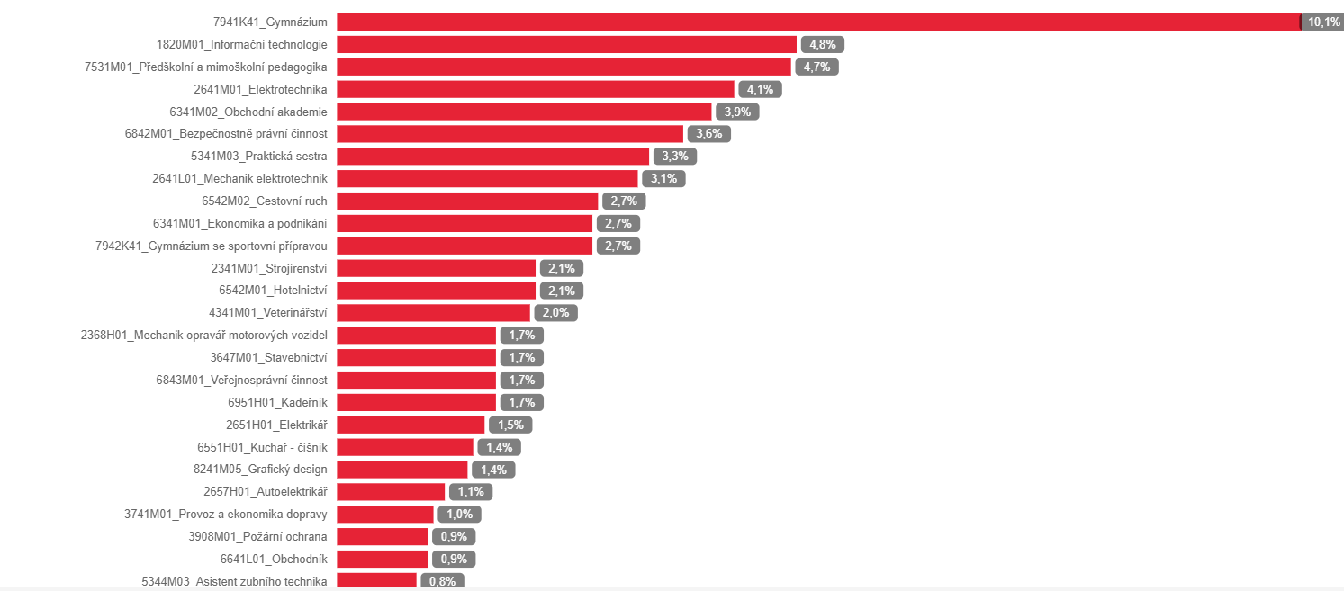
Preferované studijní obory
Notes:
Četnost preferovaného studijního oboru jako 1. volba (=opravdový zájem respondenta)

Slide 10
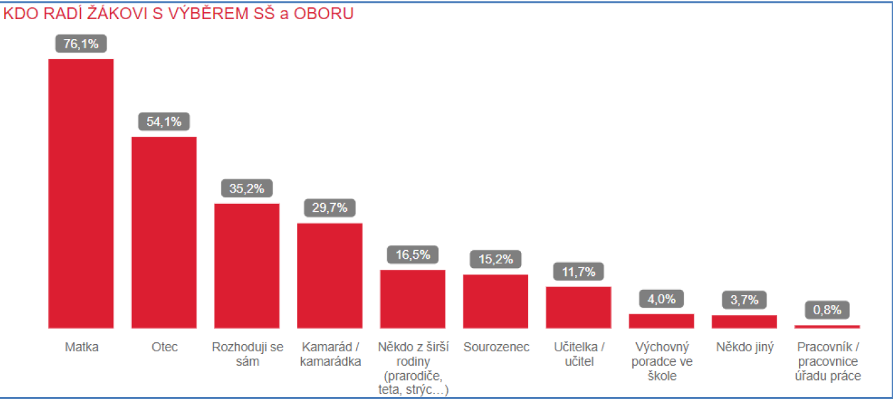
Kdo nejvíce ovlivňuje rozhodování

Slide 11
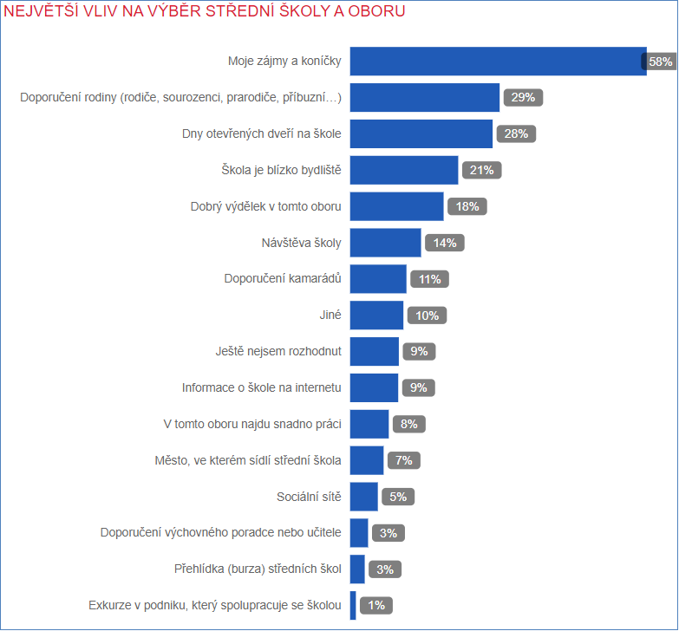
Co nejvíce ovlivňuje rozhodování

Slide 12
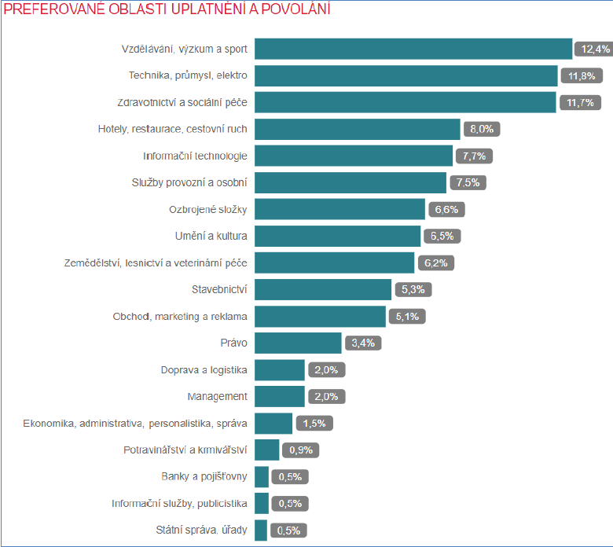
Preferované oblasti uplatnění a povolání
Notes:
ORP Česká Lípa

Slide 13
Děkuji za pozornost

